Slide 1

Patyi Gábor: Reformpedagógia, alternatív pedagógiák
Képzők Képzése, Pedagógiai – pszichológiai alapismeretek
Sopron, 2023. 02. 14.

Slide 2

Az előadás vázlata
Bevezető gondolatok
A pedagógia kopernikuszi fordulata: Rousseau
A reformpedagógiai mozgalom kibontakozása
John Dewey
Maria Montessori
Waldorf pedagógia
Freinet pedagógiája

Slide 3
Bevezető gondolatok
„Nem táplálok többé semmiféle reményt országunk jövőjét illetően, ha holnap a mai fiatalság kerül hatalomra, mert ez a fiatalság kibírhatatlan, nem ismer mértéket, egyszerűen rettenetes” /…..?/
Miért érzi minden korosztály úgy, hogy az utána következők rosszabbak? Az újabb és újabb generációk között mindig is voltak feszültségek, pedig az egyes újabb generációk nem jobbak, vagy rosszabbak, hanem mások.
A változások a modern világban gyorsak, a generációk között nagyobbak a különbségek mint korábban, és ez a tény erősen kihat az oktatásra és a felsőoktatás világára is.
„… hallgatóink gyökeresen megváltoztak. Az oktatási rendszerünket nem ilyen emberek tanítására tervezték” (Prensky, Marc 2001).

Slide 4
Bevezető gondolatok
Radikális társadalmi és technikai változások mellett a leendő egyetemisták iskolai környezete is gyorsan változik. A modern pedagógiai törekvések az elemi illetve a középiskolák világát már nagyobb mértékben átalakították, mint az egyetemekét. Pld.:
- A középiskolában csökken a frontális oktatás aránya. A holnap egyetemistái már nehezebben viselik el a klasszikus előadásokat és igénylik a korszerűbb pedagógiai eszközök és módszerek felhasználását.
- A közoktatásban növekszik az integráltan/inkluzívan nevelt SNI-s diákok száma, aránya. Ott megszokják, hogy a többségi oktatásba bevontan, de differenciáltan kezelik őket, s ezt várják el a felsőoktatás intézményeitől is.
A hallgatók mellett az intézmények által közvetítendő tudás is átalakult: „A valós kontextusban alkalmazható teljesítményképes tudás, vagy a tudáselemeken túl a nézet, attitűd, értékfelfogásra is kiterjedő kompetenciaszemlélet jól illeszkedik ahhoz, hogy az információs társadalom tudásfelfogása már nem a mennyiségi, a reprodukálható ismeretek alapján definiálható, hanem sokkal inkább dominál benne az információ megszerzésének, értékelésének, formálásának és megosztásának kompetenciája” (Ollé János, 2010).
A nyugati világ oktatásügyében 1890-óta zajlik egy nagyvolumenű reformfolyamat (a reformpedagógiai, vagy alternatív pedagógiai mozgalom), melynek eredményeképp a hagyományos pedagógia, illetve oktatásügy jelentősen megújult. A megújulás sokáig az óvodák, elemi és középiskolák világa mellett alig érintette a felsőoktatást, de a pedagógiai megújulásnak (a felsőoktatáspedagógia megújulásának) a fenti okokból itt is be kell következnie.
Előadásomban a megújult, modern pedagógia történeti gyökereit szeretném röviden ismertetni.

Slide 5
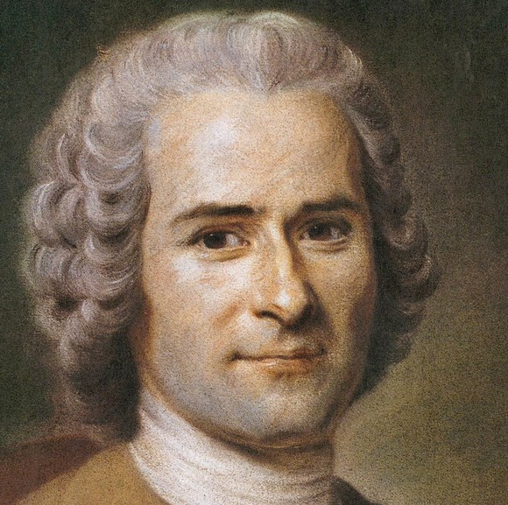
„Kopernikuszi fordulat” a pedagógiában: Rousseau
J. J. Rousseau (1712 – 1778)
A felvilágosodás korának kiemelkedő szellemi alkotója (filozófus, író, pedagógus). Iskolában nem járt, hatalmas műveltségét autodidakta módon szerezte!!!
A Fontosabb művei:
Az emberek közötti egyenlőtlenség eredetéről (1755)
Új Héloise (1761)
Társadalmi szerződés (1762)
Pedagógiai főműve: Emil avagy a nevelésről (1762).
- A műnek óriási hatása már Rousseau életében is.
- És a modern pedagógia „Bibliája”, a modern pedagógia számos alapgondolata már ott megfogalmazódik.

Slide 6

Rousseau nevelésfilozófiája (pedagógiájának alapvetései)
Új antropológiai alapvetés: a gyermek (ember) eredendően jó.
„Minden jó, amidőn kilép a dolgok alkotójának kezéből, de minden elfajul az ember kezei között”
Naturalizmus. A „diagnózis”: Az eredendően tiszta emberi természet a társadalmi együttélés során romlik meg. A „terápia”: Vissza a természetbe! A nevelés a gyermeki természet kibontakoztatása.
A gyermekkor és a gyermek felfedezése. A gyermekkornak és a gyermekeknek a felnőttekhez képest eltérő vonásaik vannak. A nevelést megelőzően meg kell ismerni a gyermekeket: „ Nem ismerjük a gyermekkort…Kezdjétek tehát tanítványaitok behatóbb tanulmányozásán”.

Slide 7

Rousseau nevelésfilozófiája (pedagógiájának alapvetései)
Normativitás helyett gyermekközpontúság.
„A legbölcsebbek figyelme arra irányul, amit a felnőtteknek kell tudniuk, és nem veszik tekintetbe, hogy mi az, amit a gyermekek megtanulni képesek”.
Boldogságelvű (eudaimonista) pedagógia. A boldogságnak a nevelés folyamatát át kell hatni. „Boldognak kell lenni kedves Emil”.
Általános embernevelés. Emilt akárhová veti is a sors, a neveltetése révén majd mindenhol megálja a helyét. „Élni – erre a mesterségre akarom megtanítani”.
A módszer: a „negatív nevelés”.
A hagyományos, „pozitív” pedagógia: a nevelő verbálisan tanít.
Az új, a negatív nevelés, mindenekelőtt nem passzív, nagyon is aktív tevékenység: a gyermekre fejlesztő hatást gyakorló nevelési körülmények megteremtése. A nevelő a hagyományos tanár helyett inkább a színházi rendezőre hasonlít, maga szinte láthatatlan. Így a tanító és a könyvek helyett maga az élet ( a természet) tanít.
„Járj mindig ellenkező úton, mint a növendéked. Hadd higgye, hogy ő a mester, és mégis mindig te légy az”. A legtökéletesebb alávetettség az, amely a szabadság látszatát hordozza”.

Slide 8
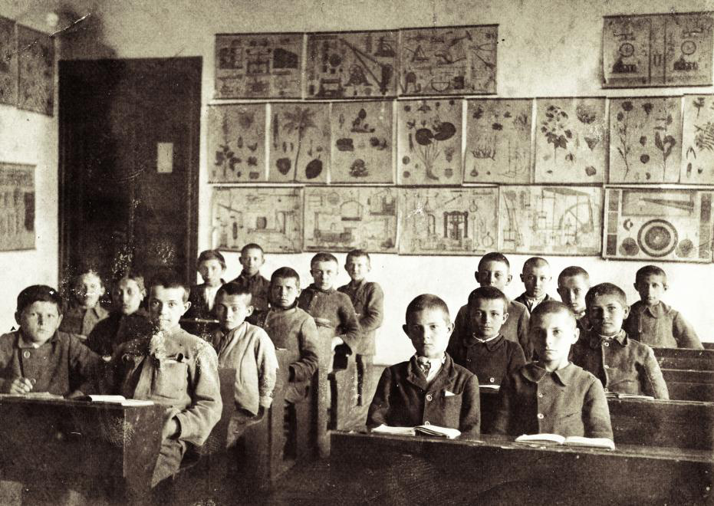
A reformpedagógiai mozgalom kibontakozása
Előzmény: A 19. sz. második felében a herbarti normatív, hagyományos, filozófiai alapozású pedagógia a meghatározó, és annak gyakorlati alkalmazása a népiskolában, középiskolában.
A 19. század utolsó évtizedében kezdődik az ún. reformpedagógiai mozgalom, melynek során radikálisan megújul a pedagógia elmélete és gyakorlata (az iskolák világa) egyaránt.
A mozgalom kezdetén főképp a hagyományos (herbarti) pedagógia és az arra épülő iskolai gyakorlat kritikája jellemző.

Slide 9
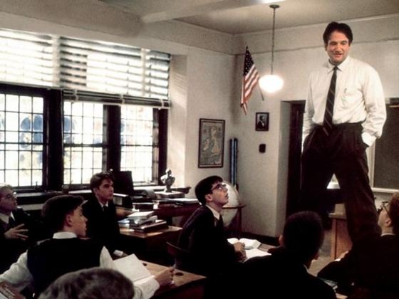
A reformpedagógiai mozgalom kibontakozása
Támadják a herbarti normatív, filozófiai alapozású pedagógiát – az új neveléstudomány legyen egzakt, természettudományos módszerekkel dolgozó, deszkriptív (azaz normativitástól mentes ) diszciplína.
Kritizálják a herbartiánus pedagógia talaján működő európai tömegiskolákat, az ún. „zárt iskolákat”, a „hallgatás és leckefelmondás” iskoláit. Kritizálják:
A mindent előre eltervezést (tanterv, tanmenet, óraterv).
Szigort, betörést (mozdulatlanság, hallgatás, passzív befogadás).
A hagyományos tanár szerepet (ő a főszereplő, a hangsúly a tanításon, nem a tanuláson, katedráról magyarázó, pálcás figura).
Ahogy a kritikának, úgy a pedagógiai forradalomnak is két összetevője lesz:
- A pedagógia mint tudomány megújulása.
Konkrét reformpedagógiai iskolamodellek kibontakozása.

Slide 10

Kiáltvány és korszakolás
A mozgalom kiáltványa. Ellen Key: A gyermek évszázada (1900) Elementáris hatás.
Ellen Key (1849 – 1926) svéd tanítónő ajánlása: „Mindazoknak a szülőknek ajánlom, akik remélik, hogy az új évszázadban megalkotják az új embert”
Kritizálja kora társadalmi és pedagógiai viszonyait.
Szociális átalakulást szorgalmaz, amely biztosítaná az anyák és a gyermekek jogait, kiegyensúlyozott helyzetét a társadalomban.
Újszerű nevelés (is) szükséges:
Új nevelői magatartás kell (Rousseau negatív nevelése nyomán):
„…a nevelés legnagyobb titka éppen az, hogy nem nevelünk”.
- Át kell alakítani az iskolarendszert, a gyermek „lélekgyilkolását” folytató iskolákat meg kell szüntetni, olyan új iskola kell, mely a gyermek igényeihez igazodik.
A mozgalom kibontakozásának főbb korszakai:
A kezdetek, vagy első szakasz (útkeresés): 1890 – 1918.
A második szakasz (fontosabb iskolamodellek): 1918 – 1945)
A harmadik szakasz: alternatív pedagógia, iskolák kora (1945 - )

Slide 11
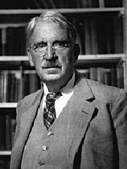
A reformpedagógiai mozgalom első szakasza
A mozgalom a kezdetektől nagyon színes, sok törekvés, irányzat (Pld. gyermektamulmányi mozgalom, művészetpedagógiai mozgalom, kísérleti pedagógia, New School, munkaiskola, stb.)
Csak két kiemelkedő pedagógusról: John Dewey, Maria Montessori.
John Dewey (1859 – 1952), az amerikai pragmatista filozófiai irányzathoz kapcsolódó pedagógus.
Legjelentősebb pedagógiai művei:
- Pedagógiai hitvallásom (1897)
- Iskola és társadalom (1899)
Alapgondolatai (a „Pedagógiai hitvallásom” alapján):
Tagadja a hagyományos pedagógia normatív célrendszerének jogosultságát.
A nevelés célját az életből (a társadalmi valóságból) kell meríteni. A gyermekeket, fiatalokat az életre kell felkészíteni.
Az iskola a valós élet legyen, tehát az iskolának egy leegyszerűsített társadalmi környezetet kell nyújtani.
Az életben nincsenek kész ismeretek, ezért a korszerű iskola alapvető feladata az ismeretszerzés készségének megtanítása.
Az iskolában nem a sok elméleti ismeret átadása a fontos, hanem az önálló problémamegoldás képességének kialakítása. Csak így válhatnak a gyermekekből, fiatalokból cselekedni tudó, cselekedni képes felnőttek.
„Egyetlen gramm tapasztalat többet ér egy tonna teóriánál” (Dewey, 1912)

Slide 12
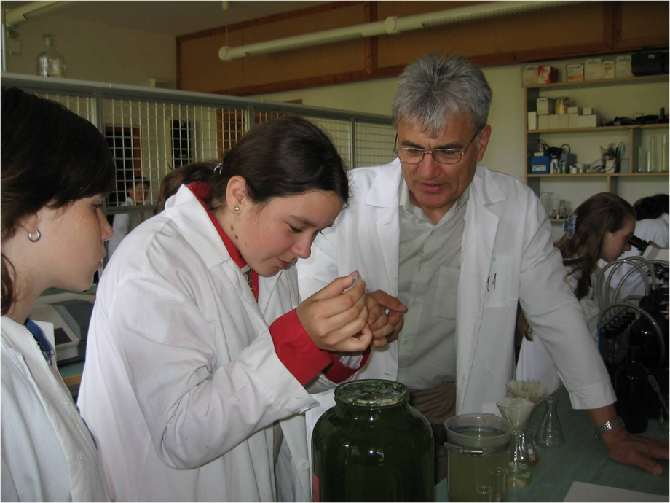
John Dewey laboratóriumi iskolája
Alapvető célja a „tankönyviskola” felszámolása, annak minden elemével (iskolaépület, tanév, tanterv, tanóra, osztály, tantárgy).
Helyette olyan új iskola létrehozása, amely biztosítja a sokszínű cselekvés lehetőségét a tanulók számára („learning by doing”).
1896. Chicago, létrehozza „laboratóriumi iskoláját”. Itt próbálja ki pedagógiai elveit a gyakorlatban, tapasztalatait „Az iskola és társadalom” c. könyvében összegezte.
Az iskolában nagy hangsúlyt kap az iskola és az élet (otthoni környezet, természet, üzleti-ipari világ, tudomány)kapcsolata. A földszinten konyha, ebédlő, különböző műhelyek, az emeleten múzeum, laborok, művészeti műtermek).
Nagyon feltűnő: hagyományos osztályterem (benne padok, katedra) nincs, helyette műhely, labor, műterem stb.)

Slide 13
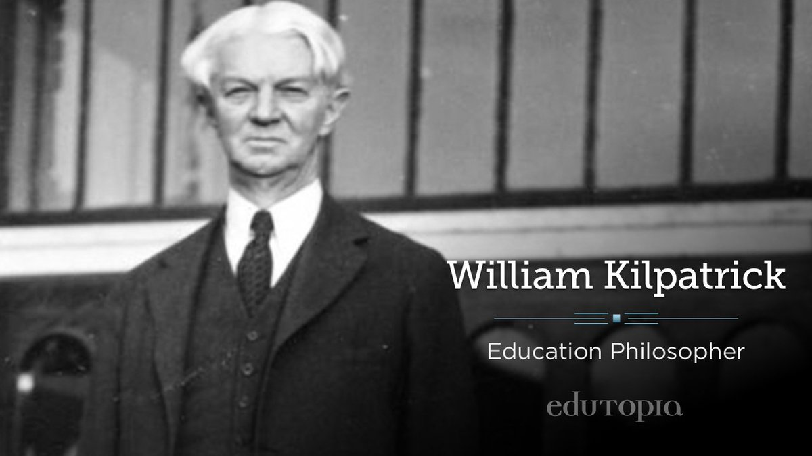
Tantervelmélet, projekt módszer
Dewey foglalkozott tantervelméleti kérdésekkel is (A gyermek és a tanterv c. tanulmány 1912-ből).
A tananyagnak, tantervnek kapcsolódni kell a gyermekek tapasztalataihoz, érdeklődéséhez.
A feladat: „Az egyedül törvényes eszköz arra, hogy a nehézségekből ki lehessen jutni, az lenne, ha a tanítási anyagot átformálnók, a gyermek életéhez alkalmaznók, és bevinnénk szellemi látókörébe”.
Dewey ezen gondolatán alapszik a tanítványa, W. H. Kilpatrick által kidolgozott projektmódszer.
Kilpatrick „The Project Method” c. műve 1918-ban jelent meg.
„..a valamely közösségi helyzetből fakadó, szívből jövő tervszerű cselekvés, amely az iskolai tevékenység tipikus egységét jelenti, adja a veleszületett – napjainkban sajnos gyakran elpazarolt- gyermeki képességek hasznosításának legfőbb garanciáját”.

Slide 14
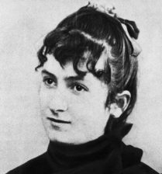
Maria Montessori pedagógiája
Maria Montessori (1870 – 1952), olasz orvosnő, pedagógus.
A kisgyermeknevelés legnagyobb hatású 20. századi reformere.
Olaszország első orvosnője, mégis a századforduló környékén érdeklődése a pedagógia felé fordul.
1907. „Casa dei Bambini” (Gyermekek háza) megnyitása.
1912: Módszerem kézikönyve c. mű megjelenése
1929. Az első nemzetközi Montessori kongresszus összehívása és a Nemzetközi Montessori Szövetség” megalakulása.

Slide 15
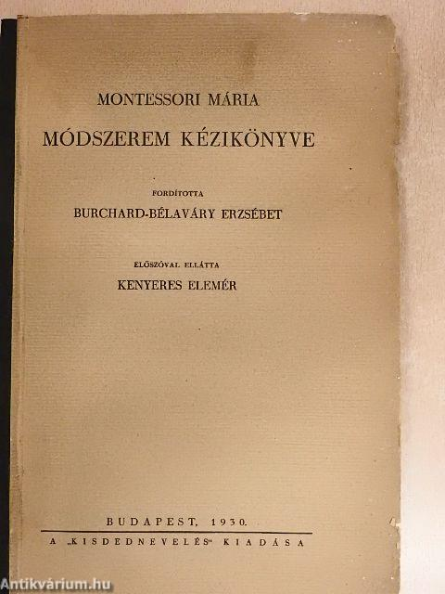
Pedagógiai alapelvek
A nevelés lényege (Rousseau nyomán): „a gyermek lelkében szunnyadó erőket az aktív megnyilatkozás mezejére vezetni”
„Nem teremthetjük meg a gyermek szellemi és érzelmi világát, csak segítségére lehetünk kibontakozásában”
A montessori pedagógia két alappillére:
A gyermeki aktivitás. A gyermek maga alkossa meg képzeteit, fejlessze érzékszerveit. A nevelő ne erőszakolja rá gondolatait, ne végezze el helyette a feladatait.
A gyermeki szabadság. A gyermek maga választja meg tevékenységét, minden megengedett, ami nem sérti más gyermek szabadságát.
A gyermeki aktivitás három alapfeltétele:
A gyermek méretéhez szabott tevékenységtér (bútorok, stb).
Foglalkoztató eszközök.
Új pedagógusi magatartás.
Alapelv (pedagógusi magatartás): „Segíts nekem, hogy magam csinálhassam”.

Slide 16
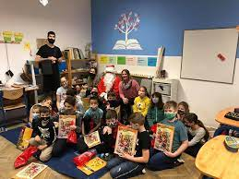
A Montessori iskola (oktatási gyakorlat)
A tanterem: otthonosan berendezett dolgozószoba, ahol minden tanuló a saját asztala mellett önállóan dolgozik.
Hagyományos tanóra és évfolyamosztályok helyett életkori csoportok (3-6, 6-9, 9-12, stb.) és folyamatos tevékenység. Óvodai és iskolai szint szervesen kapcsolódik.
Az oktatás a szabad munkára alapozódik. Közös alapszintű tananyag és teljesen szabadon, az érdeklődésnek megfelelően választott egyéb ismeretek.
Önálló, csendes, fegyelmezett munka az alapvető munkaforma, öntevékeny tanulási folyamat (felkészítésképp csendgyakorlat, meditációs tréning, ellensúlyozásképp vita, beszélgetés, közös ének, együttes sportolás).
Passzív befogadás, verbalitás helyett gyermeki aktivitás. A főszereplő a szabadon mozgó, termet berendező, társakkal kommunikáló, feladatot önállóan választó és megoldó gyermek.
Rendkívül széles taneszközválaszték.
A parancsoló, irányító, ismereteket közlő tanár, tanárközpontú oktatás helyett segítő, támogató, csak a legszükségesebb esetben beavatkozó pedagógusi viselkedés.

Slide 17
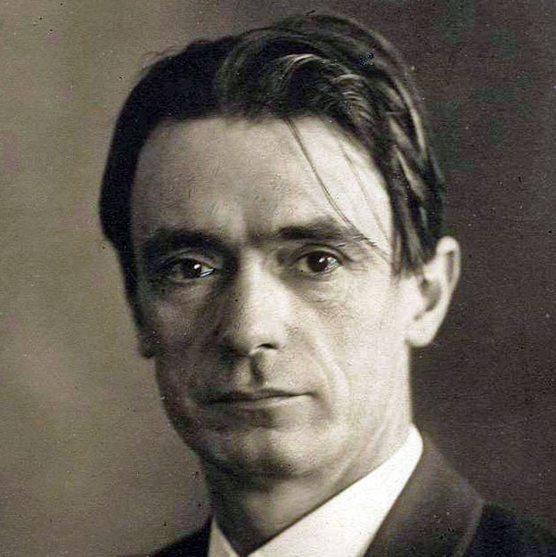
A reformpedagógia második szakasza. A Waldorf-pedagógia
Ekkor is számos irányzat. Pld. Dalton terv, Jena terv, de a 3 meghatározó: Montessori (lásd fentebb), Waldorf és a Freinet féle pedagógia.
A Waldorf-pedagógia alapítója Rudolf Steiner (1861 – 1925).
OMM-bann született, bécsi egyetemi tanulmányok, filozófiai doktorátus.
Századfordulón kapcsolat a teozófiával, majd saját eszmerendszer (antropozófia, szabadság filozófiája) kialakítása. Az ember a kozmosz tükörképe (4 fajta test: fizikai, élő, érző, én) előre meghatározott fejlődési fokokon (7éves periódusok) keresztül halad a szellemi lét irányába.
A 20. század első évtizedében fordul a figyelme a nevelési kérdések felé. Az iskolai nevelésnek a mélyebb értelmű fejlődési célt kell szolgálni, állandóan szem előtt tartani, hogy a gyermek egyszerre biológiai és szellemi lény is.
Eszméinek gyakorlati megvalósulása: Barátja, Emil Molt, a stuttgarti Waldorf-Astoria cigarettagyár igazgatója kéri fel, hogy az alkalmazottak gyermekei számára létesítsen egy „antropozófia” szellemében működő iskolát. A „Szabad Waldorf-iskola” 1919. szeptemberében nyílt meg.

Slide 18
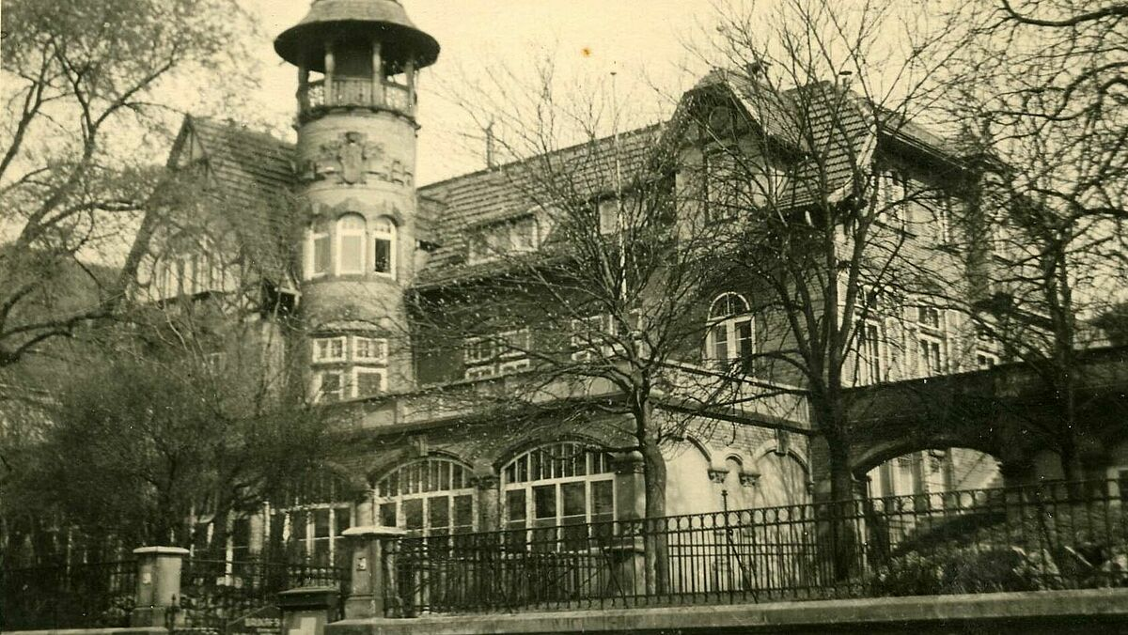
A Waldorf iskola
12 évfolyamos, egyesületi formában működő iskola.
Nevelési cél kettős: betagozódás a kozmikus fejlődésbe és konkrét ismeretek, készségek elsajátítása a külső világban való érvényesüléshez.
Tanterv. Minden hagyományos tárgy megmarad. Nagy hangsúlyt kapnak az idegen nyelvek és a művészeti képzés (hangszeres zene, kézműves tevékenységek, euritmia mind a 12 osztályban). Fontos a munkára nevelés (kézimunka, kézműves technikák, mezőgazdasági munka, szociális tevékenység.
Alapelvek:
- Kultúrtörténeti fokozatok elve (egyedfejlődés megismétli a nem fejlődését).
-Tantárgyi koncentráció (a főtárgyakat az osztálytanító tanítja, epochális oktatás).

Slide 19
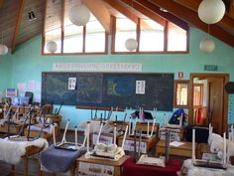
Waldorf iskola
Didaktikai – szervezeti mozzanatok
A fő tárgyak oktatása kb. 4 hetes epochákban.
A tankönyvek (majdnem) teljes hiánya, a tanulók maguk írják epochális füzeteiket.
Az első 8 osztályban „osztálytanítás”, utána szaktanári rendszer.
Az iskolai élet és oktatás ritmikus tagolása (év ritmusa, ünnepségek havonta, heti, napi ritmus).
Intenzív szülői együttműködés. Színek nagy szerepe.
Osztályozás helyett személyre szabott szóbeli értékelés, bukás nincs.
A pedagógus a saját személyisége és a környezet alakítása által hat. A pedagógus példakép és tekintély

Slide 20
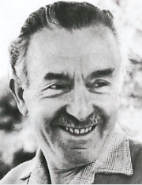
Freinet pedagógiája
Célestin Freinet (1896 – 1966) francia reformpedagógus.
1920-tól egy Nizza közeli falu tanítója, betegség, új utak keresése
Az „iskolafal lebontása” , rengeteg séta, kirándulás az iskola természeti és társadalmi környezetében.
Szabad fogalmazás, a tapasztalatok rendszerezésére (nyomdagép, tankönyvek írása, iskolai újság szerkesztése, a kész tankönyvek elvetése, és kommunikáció más iskolák diákjaival.
Osztály újszerű berendezése, műhelyszerűen, a tanári asztal a term közepén.
1930-as évek elején egy új iskolakoncepció, a „Modern iskola” kidolgozása.
1934-től a dél-francia Vence községben nevelőotthon vezetése.

Slide 21
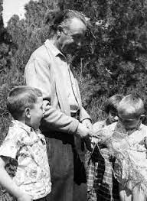
Freinet pedagógiája
A tanulás: nála „kísérletező tapogatózás”, nem a tudás, hanem a tudáselsajátítás módszerének megismerése a fontos.
A tanár: a pedagógiai kooperáció szervezője és vezetője, a gyermeki tanulási folyamat kísérője.
Didaktikai, metodikai sajátságok:
Séta az osztállyal.
Szabad önkifejezés, iskolai nyomda.
Önkormányzatiság, osztálytanács, az iskolai élet és munka megszervezésére. Tartalmas közösségi élet.
„Az élet által az életre nevelni, munkával” – műhelyek, mezőgazdasági munka, kézműves foglalkozások
Modern technikai eszközök bevonása (nyomda, számítógép, internet stb.)

Slide 22
Köszönöm szépen a megtisztelő figyelmüket!

